Slide 1

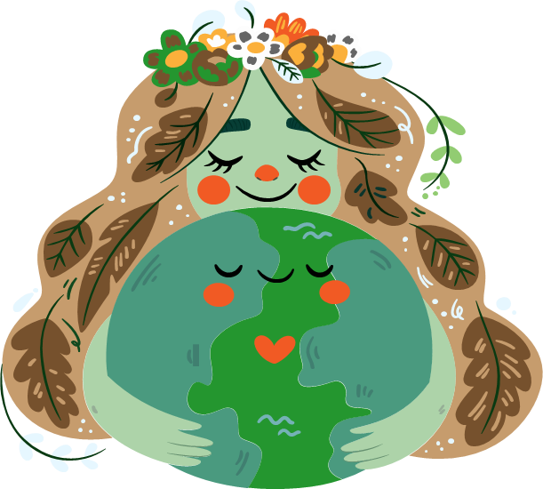
TIẾNG VIỆT LỚP 2
Chủ điểm : Mỗi người một vẻ
Bài 4 : Cô gió

Slide 2

KHỞI ĐỘNG

Slide 3
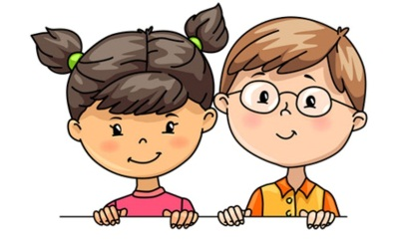



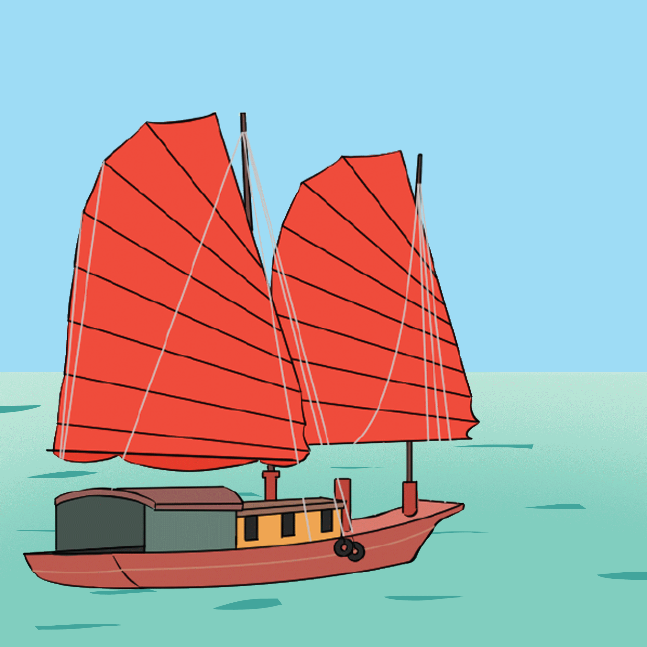
Nói về lợi ích của gió đối với người và vật theo gợi ý:
làm quay chong chóng
làm mây bay
đẩy thuyền đi

Slide 4

LUYỆN ĐỌC THÀNH TIẾNG

Slide 5







Lắng nghe đọc mẫu
TAY DÒ
TAI NGHE
MẮT DÕI

Slide 6
Cô gió
Người ta gọi cô là gió. Việc của cô là đi khắp đó đây. Trên mặt sông, mặt biển, cô giúp cho những chiếc thuyền đi nhanh hơn. Cô đưa mây về làm mưa trên các miền đất khô hạn. Vì tính cô hay giúp người nên ai cũng yêu cô.Cô không có hình dáng, màu sắc nhưng cô đi đến đâu ai cũng biết ngay:
- Cô gió kìa!
Cô cất tiếng chào những bông hoa, những lá cờ, chào những con thuyền, những chong chóng đang quay… Cô cất tiếng hát:

Slide 7
Tôi là ngọn gió
Ở khắp mọi nơi
Công việc của tôi
Không bao giờ nghỉ…
Cô không có dáng hình, nhưng điều đó chẳng sao. Hình dáng cô là những việc có ích mà cô làm cho người khác. Dù không trông thấy cô, người ta vẫn nhận ra cô ngay và gọi tên cô: gió!
Theo Xuân Quỳnh

Slide 8
LUYỆN ĐỌC TỪ KHÓ

Slide 9
Cô gió
Đọc mẫu:
Ng­ười ta gọi cô là gió. Việc của cô là đi khắp đó đây. Trên mặt sông, mặt biển, cô giúp cho những chiếc thuyền đi nhanh hơn. Cô đưa mây về làm mưa trên các miền đất khô hạn. Vì tính cô hay giúp người nên ai cũng yêu cô. Cô không có hình dáng, màu sắc nhưng cô đi đến đâu ai cũng biết ngay:
- Cô gió kìa !
Cô cất tiếng chào những bông hoa, những lá cờ, chào những con thuyền, những chong chóng đang quay… Cô cất tiếng hát:
Tôi là ngọn gió
Ở khắp mọi nơi
Công việc của tôi
Không bao giờ nghỉ…
Cô không có dáng hình, nhưng điều đó chẳng sao. Hình dáng của cô là ở những việc có ích mà cô làm cho người khác. Dù không trông thấy cô, người ta vẫn nhận ra cô ngay và gọi tên cô: gió !
Theo Xuân Quỳnh

Slide 10
Cô gió
Luyện đọc từ khó
iêc
chiếc thuyền
đang quay
ay
an
s
khô hạn
chẳng sao
hình dáng
tr
ang
trông thấy

Slide 11


Cô gió
Luyện đọc câu và đoạn

Slide 12
Cô gió
Đọc câu:
Ng­ười ta gọi cô là gió. Việc của cô là đi khắp đó đây. Trên mặt sông, mặt biển, cô giúp cho những chiếc thuyền đi nhanh hơn. Cô đưa mây về làm mưa trên các miền đất khô hạn.Vì tính cô hay giúp người nên ai cũng yêu cô. Cô không có hình dáng, màu sắc nhưng cô đi đến đâu ai cũng biết ngay:
- Cô gió kìa !

Slide 13
Cô gió
Đọc câu:
Ng­ười ta gọi cô là gió.
Việc của cô là đi khắp đó đây.
Trên mặt sông, mặt
biển, cô giúp cho những chiếc thuyền đi nhanh hơn.
Cô đưa mây về làm mưa trên
các miền đất khô hạn.
Vì tính cô hay giúp người nên ai cũng yêu cô.
Cô không có
hình dáng, màu sắc nhưng cô đi đến đâu ai cũng biết ngay:
- Cô gió kìa !
Cô cất tiếng chào những bông hoa, những lá cờ, chào những con thuyền, những
Cô cất tiếng hát:
chong chóng đang quay…
Tôi là ngọn gió
Ở khắp mọi nơi
Công việc của tôi
Không bao giờ nghỉ…
Cô không có dáng hình, nhưng điều đó chẳng sao.
Hình dáng của cô là ở những việc
có ích mà cô làm cho người khác.
Dù không trông thấy cô, người ta vẫn nhận ra cô
ngay và gọi tên cô: gió !
Theo Xuân Quỳnh

Slide 14
Cô gió
Đọc chia đoạn
Ng­ười ta gọi cô là gió. Việc của cô là đi khắp đó đây. Trên mặt sông, mặt biển, cô giúp cho những chiếc thuyền đi nhanh hơn. Cô đưa mây về làm mưa trên các miền đất khô hạn. Vì tính cô hay giúp người nên ai cũng yêu cô. Cô không có hình dáng, màu sắc nhưng cô đi đến đâu ai cũng biết ngay:
- Cô gió kìa !
1
Cô cất tiếng chào những bông hoa, những lá cờ, chào những con thuyền, những chong chóng đang quay… Cô cất tiếng hát:
Tôi là ngọn gió
Ở khắp mọi nơi
Công việc của tôi
Không bao giờ nghỉ…
2
Cô không có dáng hình, nhưng điều đó chẳng sao. Hình dáng của cô là ở những việc có ích mà cô làm cho người khác. Dù không trông thấy cô, người ta vẫn nhận ra cô ngay và gọi tên cô: gió !
Theo Xuân Quỳnh
3
Notes:
Đoạn 1: từ đầu đến Cô gió kìa, đoạn 2 : cô cất tiếng chào đến không bao giờ nghỉ, đoạn 3 từ cô ko có dáng hình đến hết.. Trong mỗi đoạn, cô thấy có 1 số câu dài các em cần luyện đọc ngắt nghỉ thêm.

Slide 15




Luyện đọc nhóm
Yêu cầu
- Phân công đọc theo đoạn.
- Tất cả các thành viên đều đọc.

Slide 16
Cô gió
Luyện đọc đoạn
Ng­ười ta gọi cô là gió. Việc của cô là đi khắp đó đây. Trên mặt sông, mặt biển, cô giúp cho những chiếc thuyền đi nhanh hơn. Cô đưa mây về làm mưa trên các miền đất khô hạn. Vì tính cô hay giúp người nên ai cũng yêu cô. Cô không có hình dáng, màu sắc nhưng cô đi đến đâu ai cũng biết ngay:
- Cô gió kìa !
1
Vì tính cô hay giúp người nên ai cũng yêu cô.

Slide 17
Cô gió
Luyện đọc đoạn
Cô cất tiếng chào những bông hoa, những lá cờ, chào những con thuyền, những chong chóng đang quay… Cô cất tiếng hát:
Tôi là ngọn gió
Ở khắp mọi nơi
Công việc của tôi
không bao giờ nghỉ …
2
Cô cất tiếng chào những bông hoa, những lá cờ, những con thuyền, những chong chóng đang quay …

Slide 18

Cô gió
Luyện đọc đoạn
Cô không có dáng hình, nhưng điều đó chẳng sao. Hình dáng của cô là ở những việc có ích mà cô làm cho người khác. Dù không trông thấy cô, người ta vẫn nhận ra cô ngay và gọi tên cô: gió !
3
Hình dáng của cô là ở những việc có ích mà cô làm cho người khác.

Slide 19
Đọc đoạn:
Cô gió
Ng­ười ta gọi cô là gió. Việc của cô là đi khắp đó đây. Trên mặt sông, mặt biển, cô giúp cho những chiếc thuyền đi nhanh hơn. Cô đưa mây về làm mưa trên các miền đất khô hạn. Vì tính cô hay giúp người nên ai cũng yêu cô. Cô không có hình dáng, màu sắc nhưng cô đi đến đâu ai cũng biết ngay:
- Cô gió kìa !
1
Cô cất tiếng chào những bông hoa, những lá cờ, chào những con thuyền, những chong chóng đang quay… Cô cất tiếng hát:
Tôi là ngọn gió
Ở khắp mọi nơi
Công việc của tôi
Không bao giờ nghỉ…
2
Cô không có dáng hình, nhưng điều đó chẳng sao. Hình dáng của cô là ở những việc có ích mà cô làm cho người khác. Dù không trông thấy cô, người ta vẫn nhận ra cô ngay và gọi tên cô: gió !
Theo Xuân Quỳnh
3

Slide 20

Cô gió
Luyện đọc lại cả bài
1
Đọc đúng
2
Đọc to, rõ
3
Ngắt nghỉ đúng chỗ

Slide 21
Cô gió
Đọc cả bài:
Ng­ười ta gọi cô là gió. Việc của cô là đi khắp đó đây. Trên mặt sông, mặt biển, cô giúp cho những chiếc thuyền đi nhanh hơn. Cô đưa mây về làm mưa trên các miền đất khô hạn. Vì tính cô hay giúp người nên ai cũng yêu cô. Cô không có hình dáng, màu sắc nhưng cô đi đến đâu ai cũng biết ngay:
- Cô gió kìa !
Cô cất tiếng chào những bông hoa, những lá cờ, chào những con thuyền, những chong chóng đang quay… Cô cất tiếng hát:
Tôi là ngọn gió
Ở khắp mọi nơi
Công việc của tôi
Không bao giờ nghỉ…
Cô không có dáng hình, nhưng điều đó chẳng sao. Hình dáng của cô là ở những việc có ích mà cô làm cho người khác. Dù không trông thấy cô, người ta vẫn nhận ra cô ngay và gọi tên cô: gió !
Theo Xuân Quỳnh

Slide 22

LUYỆN ĐỌC HIỂU

Slide 23
Cô gió
Đọc:
Ng­ười ta gọi cô là gió. Việc của cô là đi khắp đó đây. Trên mặt sông, mặt biển, cô giúp cho những chiếc thuyền đi nhanh hơn. Cô đưa mây về làm mưa trên các miền đất khô hạn. Vì tính cô hay giúp người nên ai cũng yêu cô. Cô không có hình dáng, màu sắc nhưng cô đi đến đâu ai cũng biết ngay:
- Cô gió kìa !
Cô cất tiếng chào những bông hoa, những lá cờ, chào những con thuyền, những chong chóng đang quay… Cô cất tiếng hát:
Tôi là ngọn gió
Ở khắp mọi nơi
Công việc của tôi
Không bao giờ nghỉ…
Cô không có dáng hình, nhưng điều đó chẳng sao. Hình dáng của cô là ở những việc có ích mà cô làm cho người khác. Dù không trông thấy cô, người ta vẫn nhận ra cô ngay và gọi tên cô: gió !
Theo Xuân Quỳnh
khô hạn
hình dáng

Slide 24
Cô gió
Giải nghĩa từ
khô hạn
nắng nóng kéo dài,khô, không có nước
hình của một vật làm thành vẻ riêng bên ngoài của nó
hình dáng

Slide 25
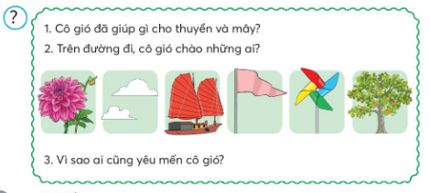
CÙNG TÌM HIỂU

Slide 26



Cô gió
Cùng tìm hiểu
1
Cô gió đã giúp gì cho thuyền và mây ?
giúp cho những chiếc thuyền đi nhanh hơn
đưa mây về làm mưa trên các vùng đất khô hạn

Slide 27


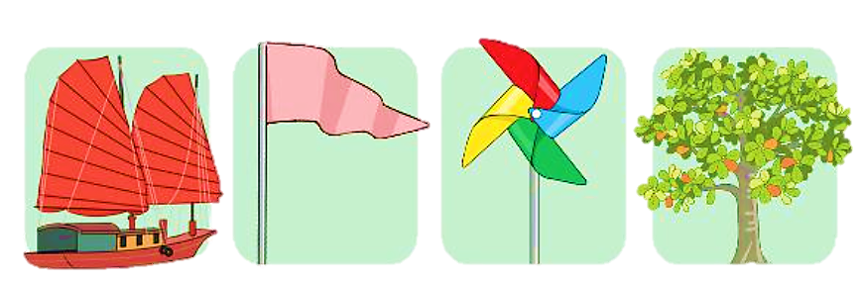

Cô gió
Cùng tìm hiểu
2
Trên đường đi, cô gió chào những ai ?

Slide 28
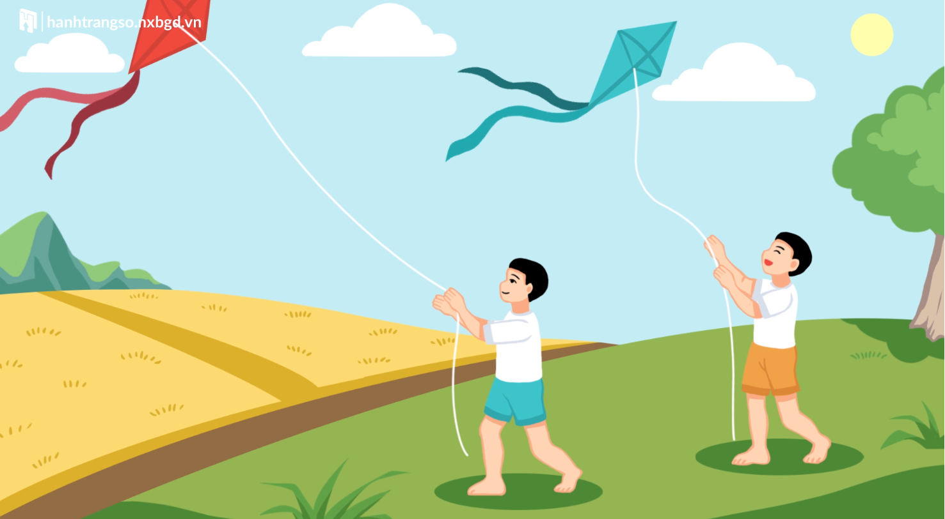
Cô gió
Cùng tìm hiểu
3
Vì sao ai cũng yêu mến cô gió ?
Ai cũng yêu mến cô gió vì cô luôn làm những việc có ích.

Slide 29
NỘI DUNG BÀI HỌC
Qua bài đọc, chúng ta hiểu được điều gì về “Cô gió” ?
Ai cũng yêu quý cô gió vì cô luôn đi khắp đó đây để làm những việc có ích.

Slide 30
LIÊN HỆ BẢN THÂN
Vậy hằng ngày, chúng ta phải sống như thế nào ?
Phải luôn yêu mến cuộc sống, luôn vui tươi và làm việc có ích.

Slide 31





Slide 32


Đọc trước lớp
Tiêu chí đánh giá
1
Đọc đúng
2
Đọc to, rõ
3
Ngắt nghỉ đúng chỗ
4
Giọng đọc và nhấn giọng phù hợp

Slide 33
LUYỆN ĐỌC ĐOẠN
…Cô không có hình dáng, màu sắc nhưng cô đi đến đâu ai cũng biết ngay:
- Cô gió kìa!
Cô cất tiếng chào những bông hoa, những lá cờ, chào những con thuyền, những chong chóng đang quay… Cô cất tiếng hát:
Tôi là ngọn gió
Ở khắp mọi nơi
Công việc của tôi
Không bao giờ nghỉ…

Slide 34
DẶN DÒ
- Tập đọc lưu loát bài học.
- Tìm hiểu thêm về ích lợi của gió.

Slide 35

CHÀO TẠM BIỆT
VÀ
HẸN GẶP LẠI

